Slide 1
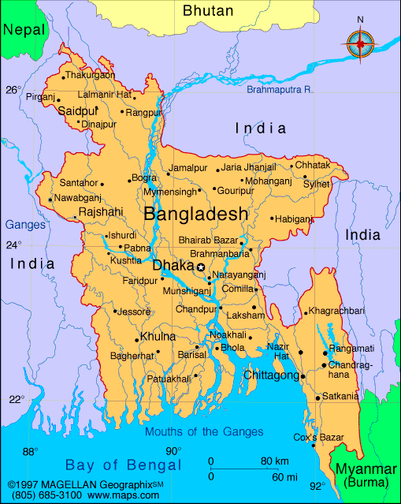
স্বাগতম

Slide 2
মোঃ হাসান আলী ক্লাশ- ৯ম
সহকারী শিক্ষক কম্পিউটার বিষয় – ইসলামের ইতিহাস
পলাশবাড়ি এ,এ,এস,বি,পি মহিলা ফাজিল মাদ্রাসা
পলাশবাড়ী,গাইবান্ধা।

Slide 3
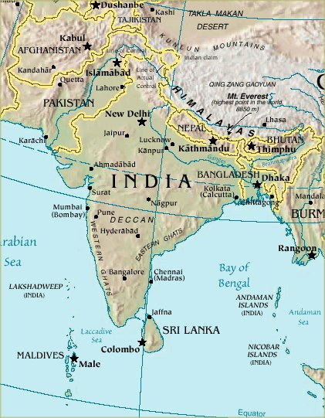
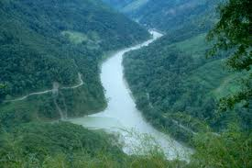

বাংলাদেশে ইসলাম
মান চিত্র
নদী
স্থল পথে

Slide 4
শিখন ফল
১। বাংলাদেশে ইসলাম প্রচার কয় পর্যায়ে হয়।
২। মহাস্তানগড় ইসলাম প্রচার কে করেন ?

Slide 5
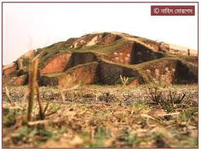
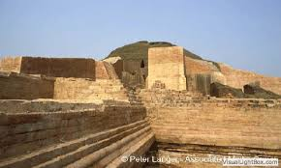
মহাস্থান গড়

Slide 6
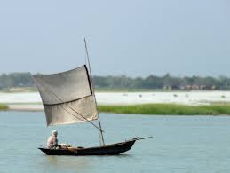
নদী
স্থল পথে

Slide 7
দলীয় কাজ
১। বাংলায় প্রথম ইসলাম প্রচার কিভাবে হয়েছিল ?
২। ইসলাম প্রচারে হযরত শাহ বলখী রাঃ অবদান সংক্ষেপে আলোচনা কর।

Slide 8
মুল্যায়ন
১। বাংলাদেশে নদী পথে ইসলাম প্রচারে কত জন আসে ।
2। বরেন্দ্র অঞ্চলে ইসলাম প্রচার করেন কে?

Slide 9
বাড়ির কাজ---
১। বাংলায় ইসলাম ধর্ম প্রচারে সুফী দরবেশের ভূমিকা আলোচনা কর ।

Slide 10

ধন্যবাদ

